Slide 1
Pemrograman Web
PROGRAM STUDI
SISTEM INFORMASI
MATA KULIAH
Pengantar Pemrograman Web
Pengantar
Tim Pengajar

Slide 2
^{Capaian Pembelajaran}
PROGRAM STUDI
SISTEM INFORMASI
MATA KULIAH
Pemrograman Web
Mahasiswa dapat menggunakan HTML, CSS, Boostrap, Javascript, Ajax, PHP, SQL, dan MySQL untuk membangun situs web sederhana
Kemampuan Akhir yang Diharapkan
Mahasiswa dapat membuat dokumen html dengan struktur yang benar
menggunakan elemen-elemen html sesuai fungsinya
mengatur tata letak dengan css dan bootstrap
menggunakan javascript dan ajax untuk mempercepat loading halaman
menggunakan PHP, SQL dan MySQL untuk pengolahan data web

Slide 3

Relevansi (Mengapa Perlu Mempelajari)
Sebagai mahasiswa SI, Anda dituntut untuk dapat membangun dan/atau mengelola sistem informasi berbasis TI pada suatu organisasi.
Sementara itu, banyak sistem informasi yang dikembangkan saat ini berplatform web, maka dibutuhkan kompetensi di bidang pemrograman web agar dapat menjalankan peran dalam suatu organisasi dengan baik

Slide 4
Materi
PROGRAM STUDI
SISTEM INFORMASI
MATA KULIAH
Pemrograman Web
HTML
Struktur dokumen html, tag, heading, paragraph, link, list, Image, table, form, dom
PHP
Tag php, echo, remark, array, obyek, percabangan, perulangan, form dan php, mysqli
Javascript
Sintaks, array, fungsi, percabangan, perulangan, ajax,
CSS
Sintaks, cara pakai, selector, properti, position, box model, id, kelas, margin, padding
MySQL
SQL, DDL, DML

Slide 5
Alat Praktek
PROGRAM STUDI
SISTEM INFORMASI
MATA KULIAH
Pemrograman Web
Browser Google Chrome untuk menampilkan halaman. Download https://www.google.com/intl/id_id/chrome/
IDE Visual Studio Code untuk menulis kode. Download https://code.visualstudio.com/
Server web XAMPP untuk menjalankan PHP dan MySQL. Download https://www.apachefriends.org/index.html
Tool manajemen data MysqlYog versi Community. Download https://github.com/webyog/sqlyog-community/wiki/Downloads

Slide 6
Proses Praktek
PROGRAM STUDI
SISTEM INFORMASI
MATA KULIAH
Pemrograman Web
Unduh semua perangkat lunak yang diperlukan
Siapkan direktori untuk menyimpan file-file program. Untuk program web yang terdiri dari berbagai jenis file, struktur direktori biasanya sbb:
  Images
  Js
  Css
Direktori images untuk menyimpan gambar-gambar yang digunakan, js untuk file-file javascript, css untuk file-file css. File html dan php disimpan diluar direktori tersebut atau di direktori akar (direktori paling atas)
Setelah direktori kerja siap, jalankan Visual studio code untuk mulai menulis kode html. VS Code dapat untuk menulis kode HTML, css, javascript, dan PHP
Jalankan file html pada browser dengan cara double click file atau tulis url file pada address bar browser.
Selama perkuliahan, pertama akan membuat dokumen-dokumen HTML yang dipercantik dengan CSS. Selanjutnya mulai menggunakan javascript untuk menambah unsur interaksi. Pada saat mulai menggunakan data, PHP dan MySQL akan digunakan.

Slide 7
Hubungan dan Peran Bahasa-bahasa Web
PROGRAM STUDI
SISTEM INFORMASI
MATA KULIAH
Pemrograman Web
Javascript
Fungsi:
Menjadikan web lebih interaktif
MySQL
Fungsi: meyimpan data
HTML
Berfungsi membuat kerangka halaman web
PHP
Fungsi: memungkinkan penggunaan data
CSS
Fungsi: mempercantik tampilan halaman web

Slide 8

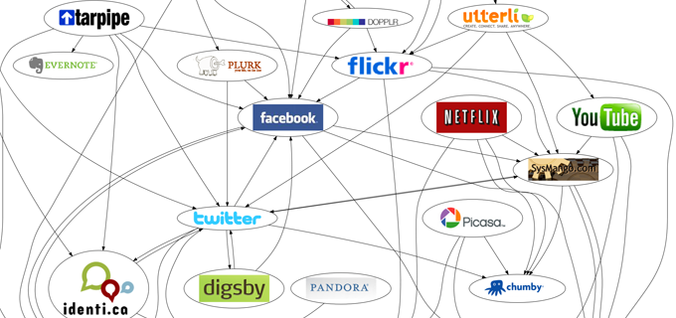
Teknologi Web
PROGRAM STUDI
SISTEM INFORMASI
MATA KULIAH
Pemrograman Web
Internet
Sistem global yang tersusun dari berbagai jaringan komputer yang saling berhubungan menggunakan protokol standar Internet Protocol Suite (TCP/IP) yang menghubungkan miliaran perangkat komputer di seluruh dunia. Internet memberikan berbagai pilihan sumber daya informasi dan layanan, seperti web, dan email.
Web
Salah satu layanan Internet. Web adalah kumpulan global dari dokumen, gambar dan sumber daya lainnya, yang saling terkait oleh hyperlink dan direferensikan dengan Uniform Resource Identifier (URI). Hypertext Transfer Protocol (HTTP) adalah protokol akses utama dari Web yang membuat sistem perangkat lunak dapat saling berkomunikasi untuk berbagi dan bertukar data.

Slide 9
Teknologi Web
PROGRAM STUDI
SISTEM INFORMASI
MATA KULIAH
Pemrograman Web
TCP/IP
TCP/IP memiliki kepanjangan Transmission Control Protocol/Internet Protocol. Ada dua jenis protokol yang digunakan yaitu protokol TCP dan protokol IP. TCP/IP adalah suatu standar komunikasi yang digunakan untuk bertukar data antar komputer yang tergabung melalui jaringan internet
HTTP
HTTP atau Hypertext Transfer Protocol merupakan sebuah protokol untuk komunikasi data di web. Protokol ini akan mengirimkan data antara browser dan web server dalam rangka menampilkan halaman website.

Slide 10
Teknologi Web
PROGRAM STUDI
SISTEM INFORMASI
MATA KULIAH
Pemrograman Web
URL
URL atau Uniform Resource Locator adalah rangkaian karakter dengan format standar tertentu, yang digunakan sebagai penunjuk alamat dari sebuah sumber daya di internet, baik itu dokumen, file gambar, teks, dan lainnya. Contoh url: http://www.dinus.ac.id/index.php
Server web
Sebuah perangkat lunak yang memberikan layanan berbasis data dan berfungsi menerima permintaan http dari browser. Contoh: Apache
Browser
Perangkat lunak yang dijalankan pada perangkat komputer untuk melihat konten yang ada pada web dengan memanfaatkan jaringan internet. Contoh: Google Chrome

Slide 11
Teknologi Web
PROGRAM STUDI
SISTEM INFORMASI
MATA KULIAH
Pemrograman Web
Alamat IP
label numerik yang ditetapkan untuk setiap perangkat yang terhubung ke jaringan computer yang menggunakan Protokol Internet untuk komunikasi. Contoh: 103.246.107.255
Domain Name
nama unik yang diberikan untuk mengidentifikasi nama server komputer seperti server web di jaringan computer atau internet. Nama domain berfungsi untuk mempermudah pengguna di internet pada saat melakukan akses ke server, karena mudah diingat daripada deretan angka yang rumit alamat IP
Situs web
Kumpulan halaman web pada suatu domain (mis: www.dinus.ac.id) di internet yang dibuat dengan tujuan tertentu dan saling berhubungan serta dapat diakses secara luas melalui halaman depan (home page) menggunakan sebuah browser menggunakan URL website.

Slide 12
Teknologi Web
PROGRAM STUDI
SISTEM INFORMASI
MATA KULIAH
Pemrograman Web
Halaman web
kumpulan informasi spesifik yang disediakan oleh sebuah situs web dan ditampilkan ke pengguna dalam browser web. Halaman web dapat dibuat dengan HTML, CSS, Javascript, atau PHP.
Homepage
halaman utama, halaman pertama, halaman pembuka dari suatu situs web. Hompage merupakan halaman yang paling penting pada suatu website karena merupakan halaman utama dan halaman yang diindex terlebih dahulu oleh search engine sebelum halaman-halaman yang lain pada suatu website

Slide 13
Teknologi Web
PROGRAM STUDI
SISTEM INFORMASI
MATA KULIAH
Pemrograman Web
HTML
HyperText Markup Language adalah sebuah bahasa markup yang digunakan untuk membuat sebuah halaman web, menampilkan berbagai informasi di dalam sebuah browser.
CSS
Kepanjangan dari Cascading Style Sheet yang berfungsi untuk mengatur tampilan elemen yang tertulis dalam bahasa markup. Fungsi lain dari CSS yakni untuk memisahkan konten dari tampilan visual dalam sebuah website

Slide 14
Teknologi Web
PROGRAM STUDI
SISTEM INFORMASI
MATA KULIAH
Pemrograman Web
Javascript
salah satu bahasa pemrograman yang paling banyak digunakan dalam web. Bahkan dikenal sebagai salah satu dari tiga bahasa pemrograman utama bagi web developer. Berfungsi untuk membuat halaman web menjadi dinamis dan interaktif
PHP
bahasa pemrograman yang digunakan secara luas untuk penanganan pembuatan dan pengembangan sebuah situs web dan bisa digunakan bersamaan dengan HTML
MySQL
Perangkat lunak sistem manajemen basis data atau DBMS yang multipengguna dengan sekitar 6 juta instalasi di seluruh dunia. MySQL AB membuat MySQL tersedia sebagai perangkat lunak gratis di bawah lisensi GNU General Public License (GPL), tetapi mereka juga menjual di bawah lisensi komersial untuk kasus-kasus di mana penggunaannya tidak cocok dengan penggunaan GPL.

Slide 15
Teknologi Web
PROGRAM STUDI
SISTEM INFORMASI
MATA KULIAH
Pemrograman Web
Bootstrap
Bootstrap merupakan sebuah library framework CSS yang telah dibuat khusus uintuk mengembangkan front end sebuah website. Bootstrap membuat website agar lebih responsive, dapat membuat halaman website bisa menyesuaikan dengan ukuran layar perangkat (ponsel, tablet, desktop). Awal mulanya bootstrap bernama Twitter Blueprint.
Ajax
Asynchronous JavaScript and XMLHTTP adalah suatu teknik pemrograman berbasis web untuk menciptakan situs web interaktif. Tujuannya adalah untuk memindahkan sebagian besar interaksi pada komputer klien, melakukan pertukaran data dengan server di belakang layar, sehingga halaman web tidak harus dibaca ulang secara keseluruhan setiap kali seorang pengguna melakukan perubahan. Hal ini akan meningkatkan interaktivitas, kecepatan, dan usability.

Slide 16
Konsep Client Server dan Peer to Peer
Konsep client server adalah koneksi dan komunikasi yang dilakukan dua komputer dimana satu sisi bertindak sebagai klien dan sisi lain sebagai server, server hanya melayani permintaan klien dan klien mengirimkan atau meminta suatu proses pada server.
Sedangkan peer to peer adalah konsep teknologi dimana peran antara kedua sisi tersebut menjadi kabur, satu sisi computer tersebut bisa berupa client dengan meminta suatu layanan ke server dan sisi lain computer tersebut bisa berupa server dengan menerima proses permintaan dari client.

Slide 17
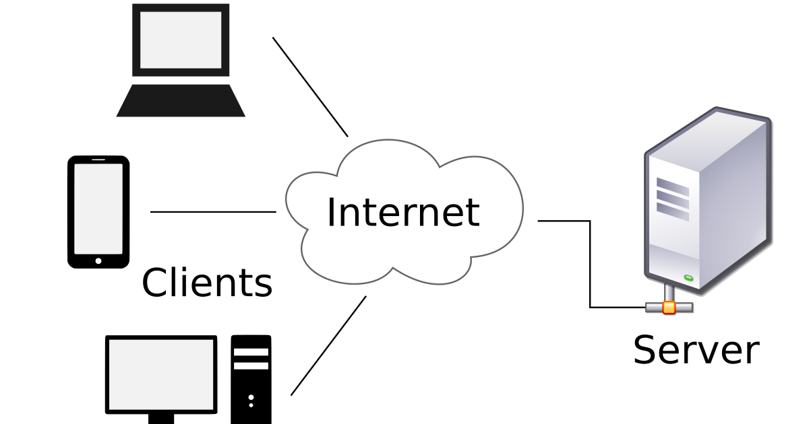
Konsep Client Server
Sebuah Komputer (Klien) berinteraksi dengan perangkat lunak lain yang dikenal dengan server yang terletak di remote komputer, Klien biasanya merupakan sebuah web browser seperti Google chrome, Mozilla Firefox, internet explorer, netscape navigator atau Safari.
Browser berinteraksi dengan server menggunakan suatu set instruksi yang disebut dengan protokol. Protokol – protokol inilah yang membantu dalam transfer data yang akurat melalui permintaan (Request) dari browser dan menampilkan tanggapan dari Server (Response)
Ada banyak protokol yang tersedia di internet, World Wide Web (WWW) yang merupakan bagian dari internet membawa semua protokol ini dalam satu atap. Yaitu :
HTTP
FTP
TELNET
EMAIL

Slide 18
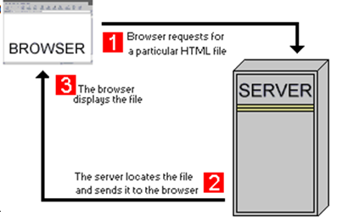
Arsitektur Client Server 1: Halaman statis html

Slide 19
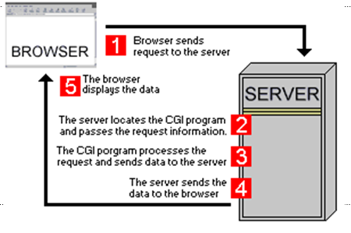
Arsitektur Client Server 2: CGI Script

Slide 20
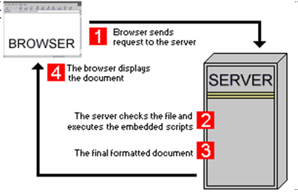
Arsitektur Client Server 3: Server side scripting

Slide 21
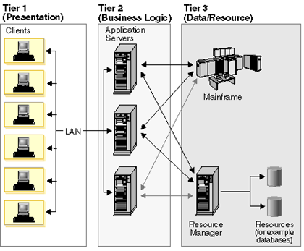
Arsitektur Client Server 4: Three Tiered

Slide 22
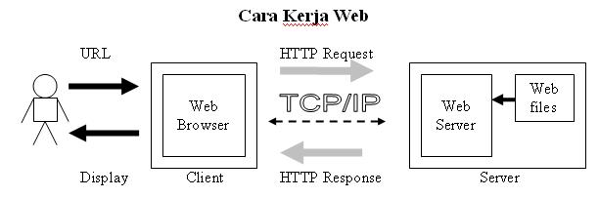
Cara Kerja Web

Slide 23
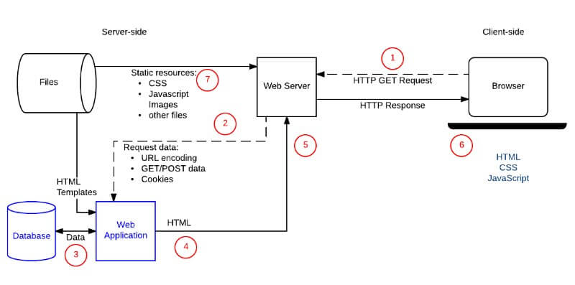
Cara Kerja Web

Slide 24
Penilaian
PROGRAM STUDI
SISTEM INFORMASI
MATA KULIAH
Pemrograman Web
TUGAS: 20%
  Selama perkuliahan akan diberikan tugas-tugas praktek yang akan menjadi nilai tugas
UTS: 40%
  Teori: menyelesaikan soal teori
  Praktek: penugasan
UAS: 40%
  Teori: menyelesaikan soal teori
  Praktek: penugasan

Slide 25
Referensi
PROGRAM STUDI
SISTEM INFORMASI
MATA KULIAH
Pemrograman Web
Slide PPT
W3schools.com https://www.w3schools.com/
Sekolah Koding https://sekolahkoding.com/

Slide 26

THANKS
ANY QUESTIONS?

